Slide 1
Welcome to our English magazine for girls and boys
PART 2 – What do we have for breakfast?

Slide 2
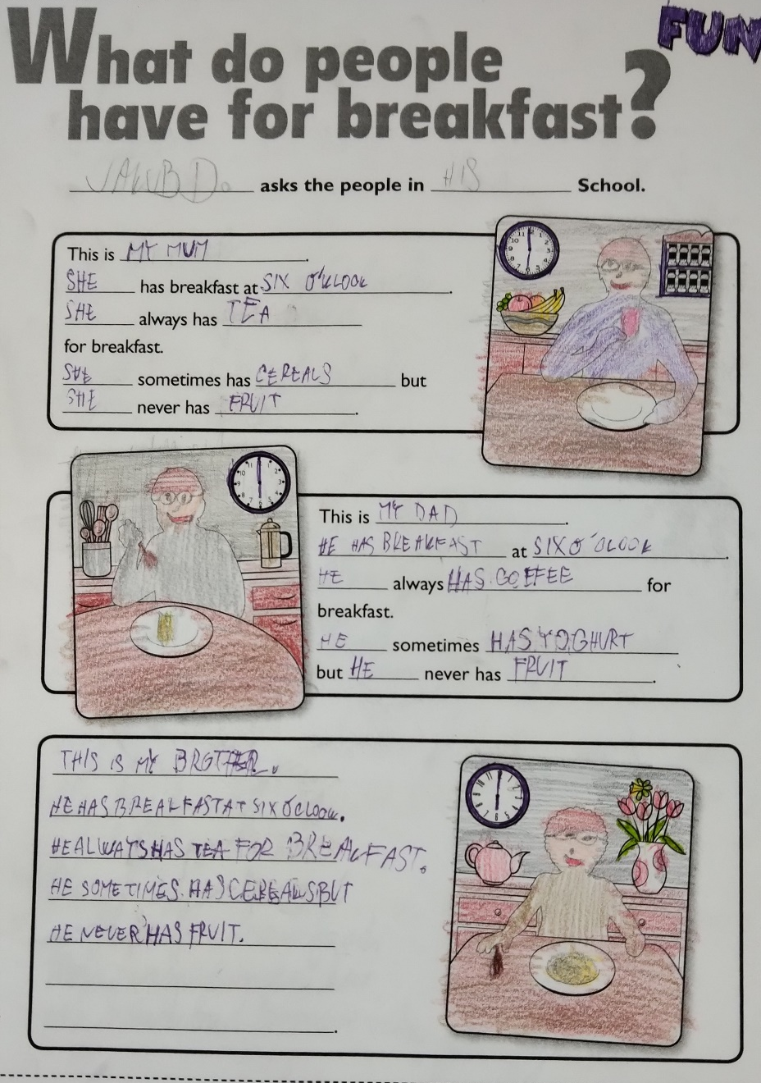
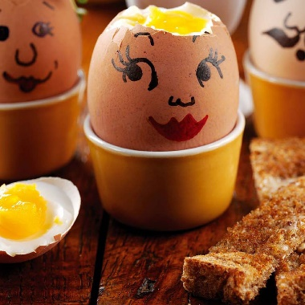
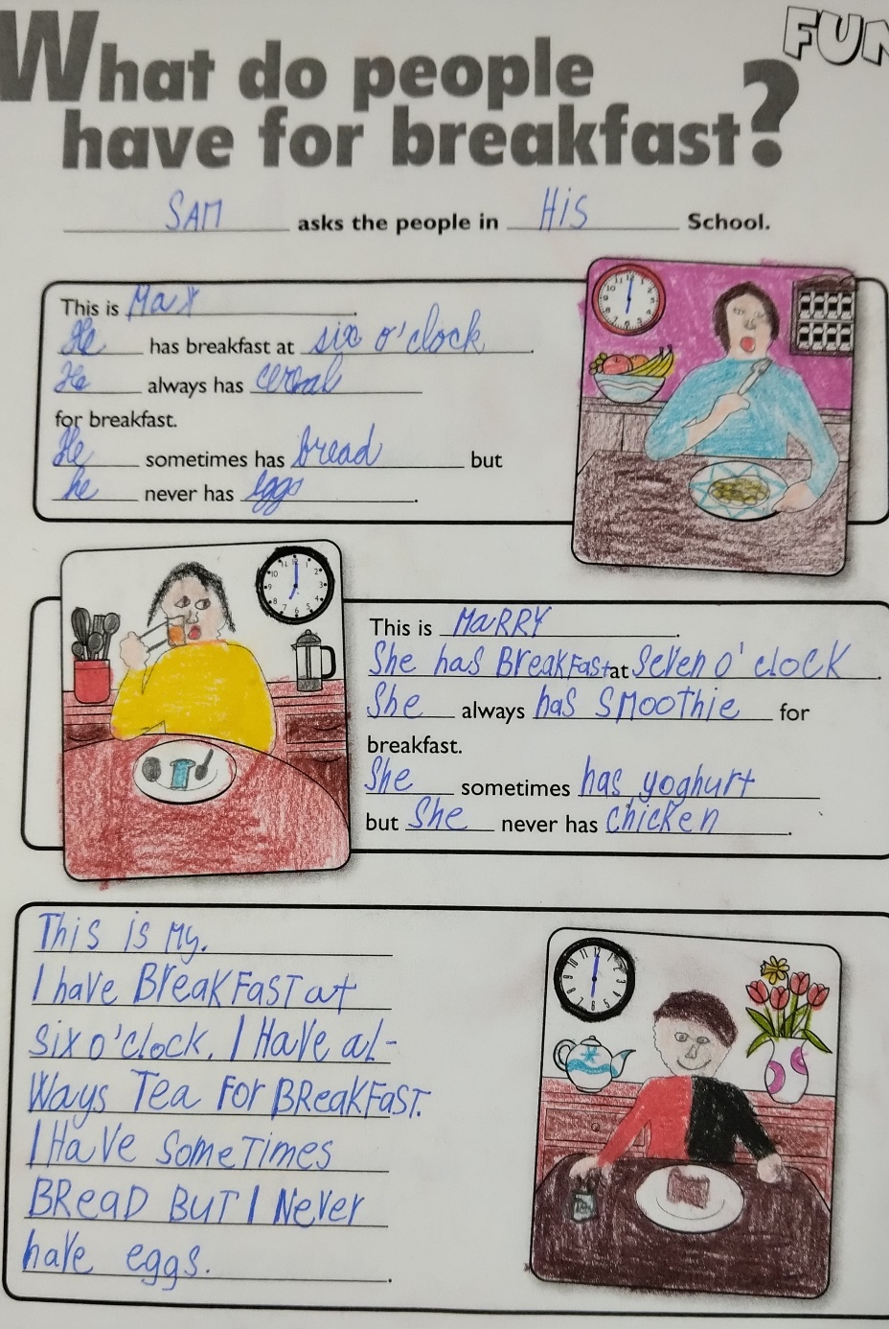
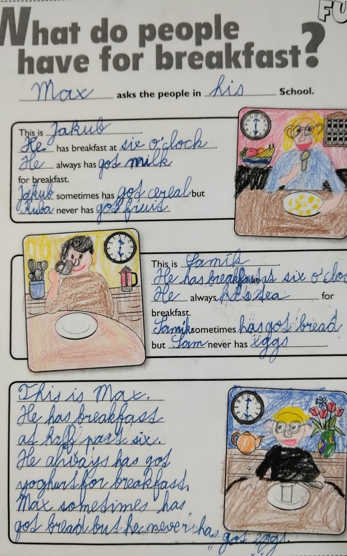
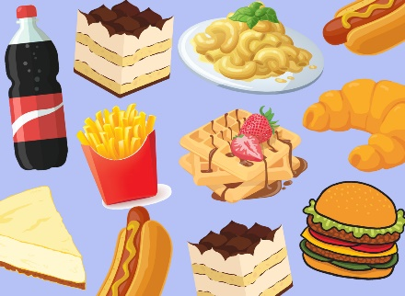
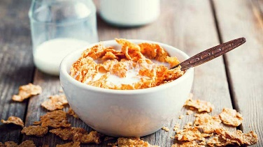

Slide 3
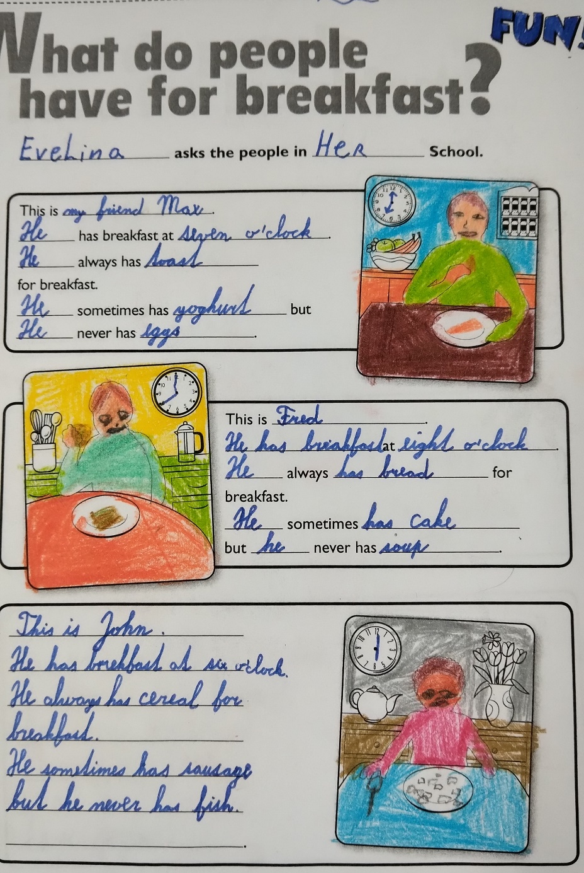
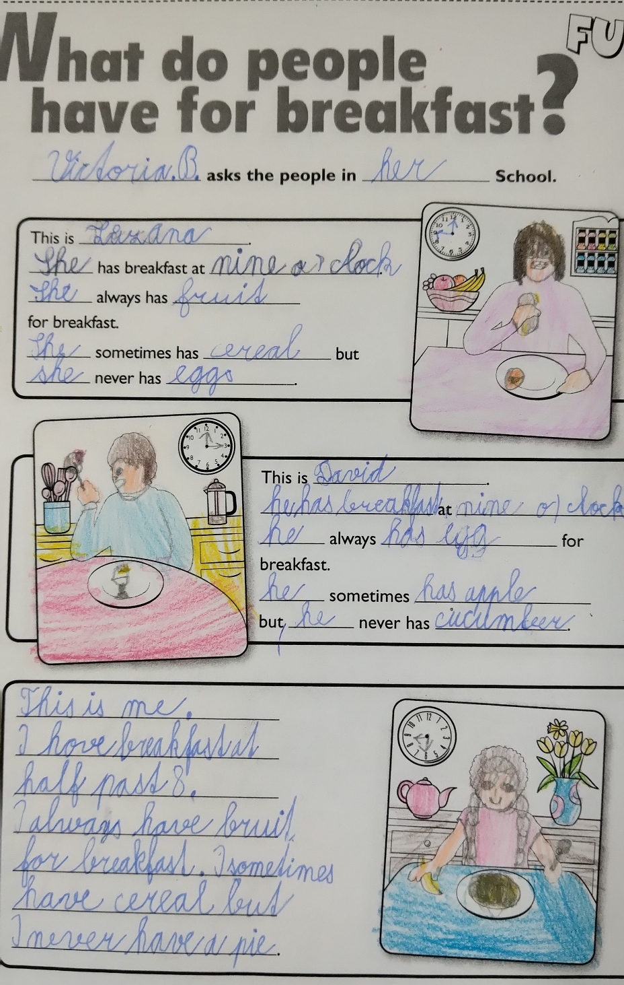
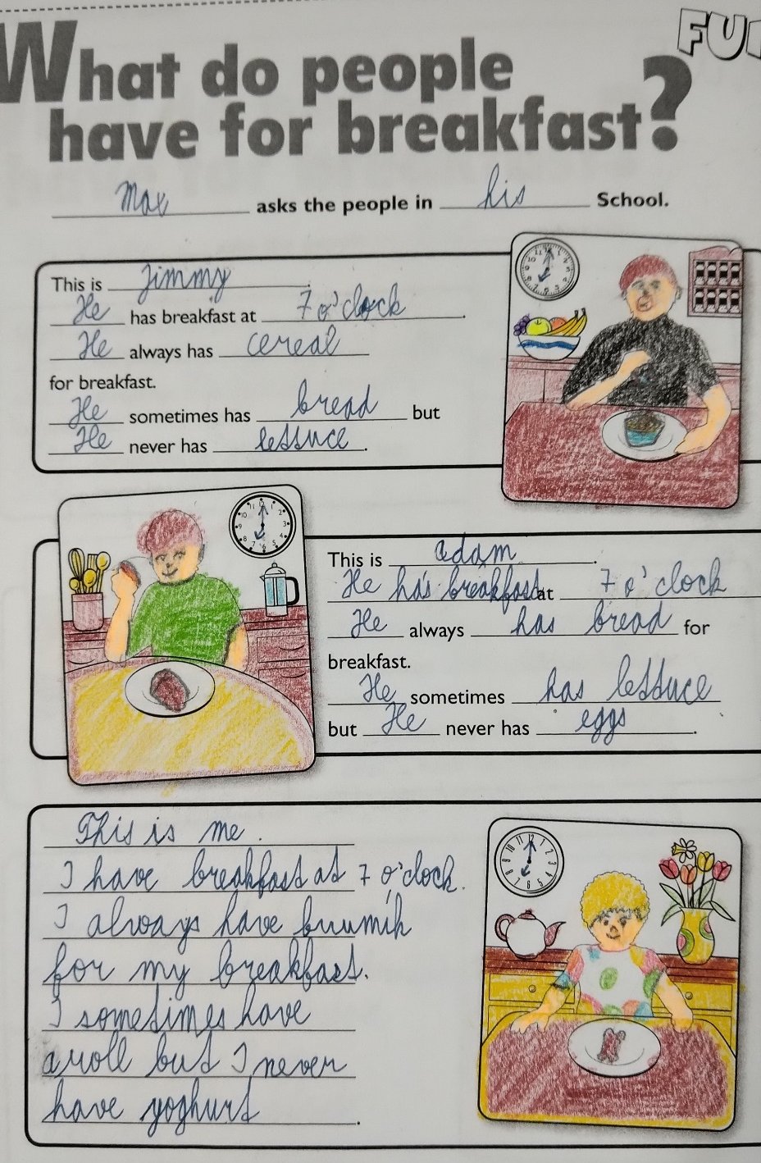

Slide 4
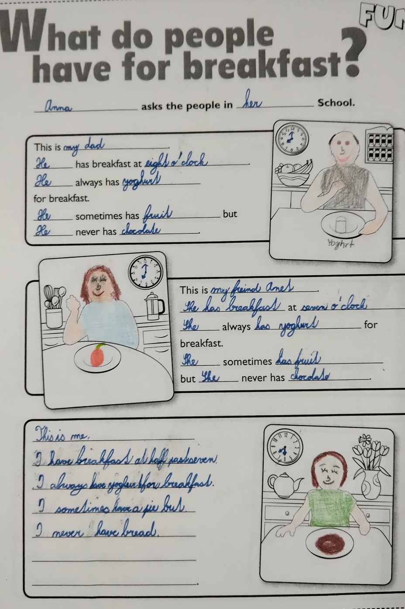
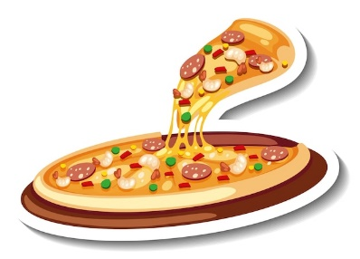
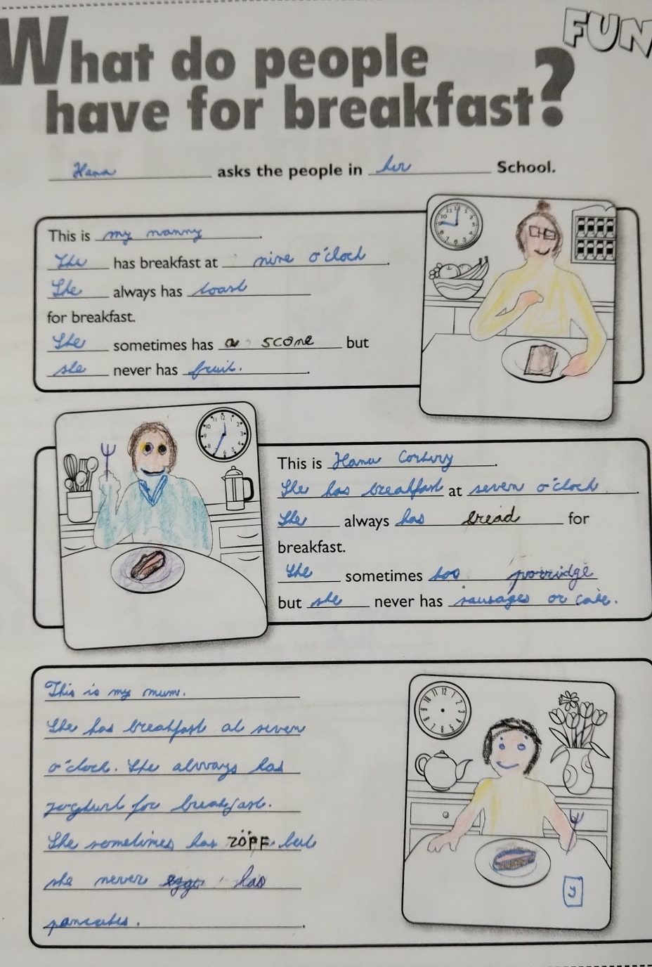
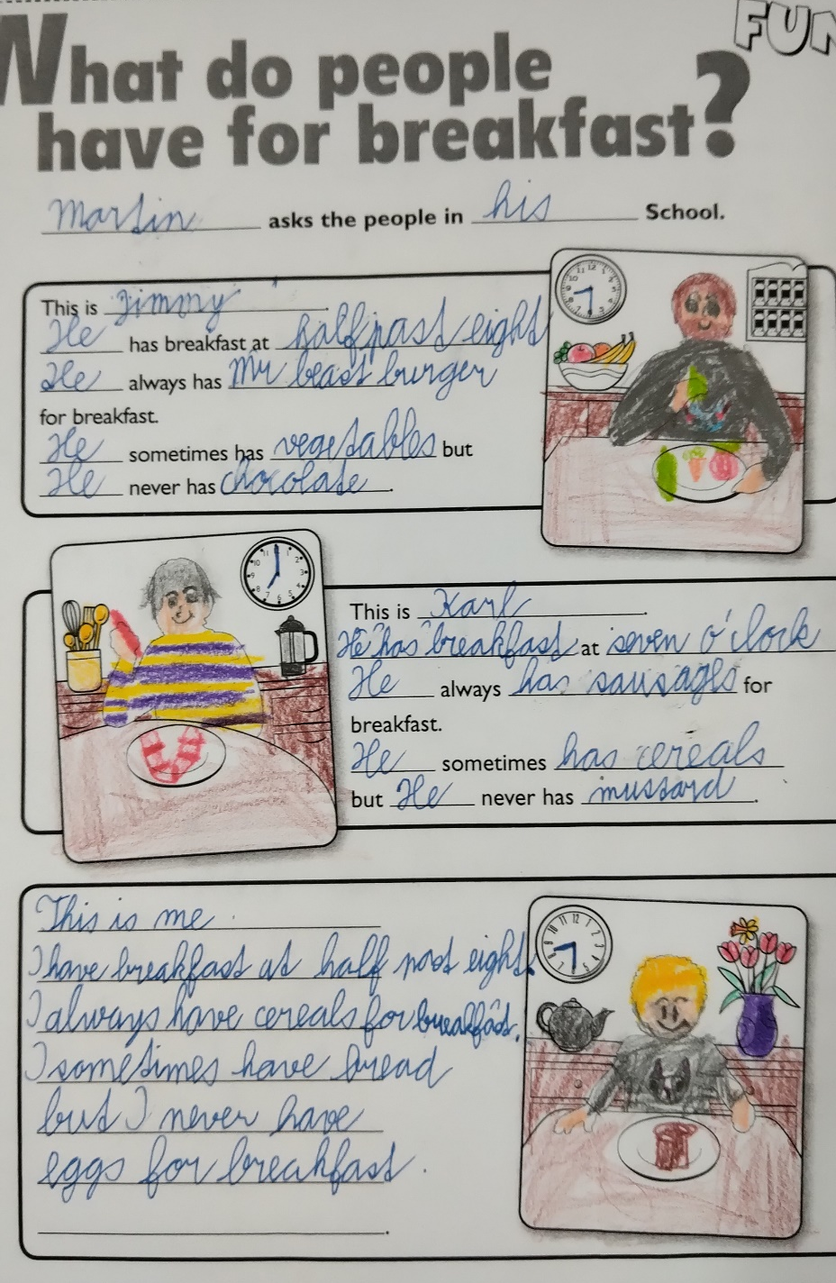
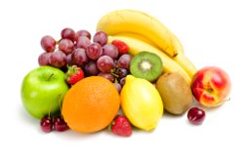

Slide 5
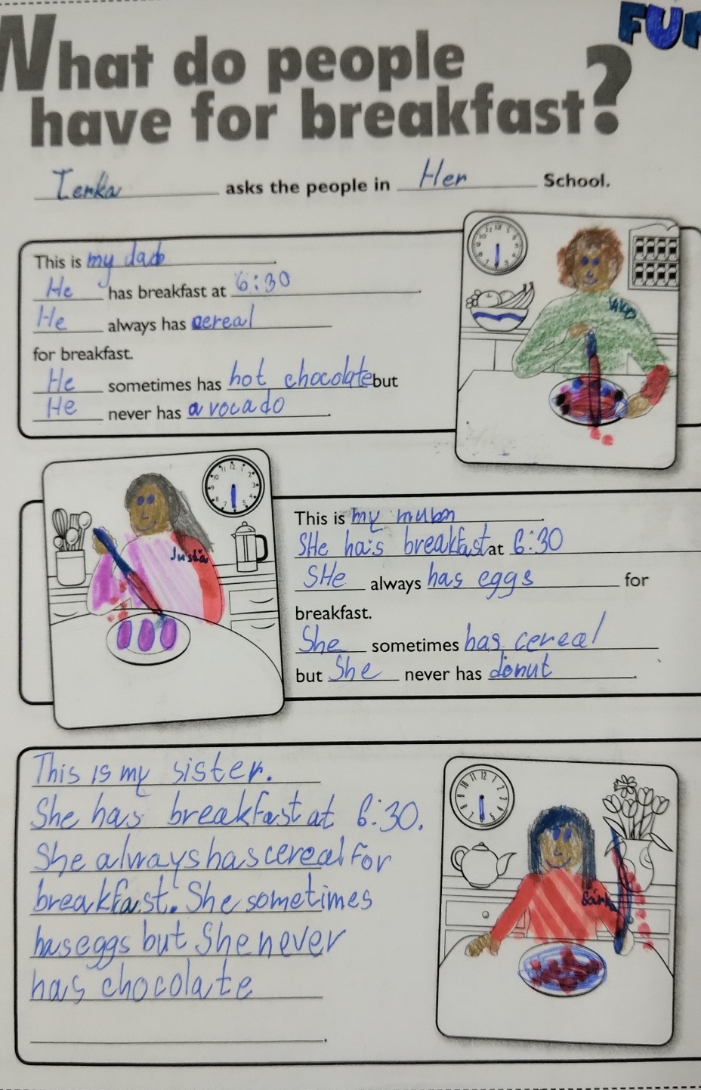
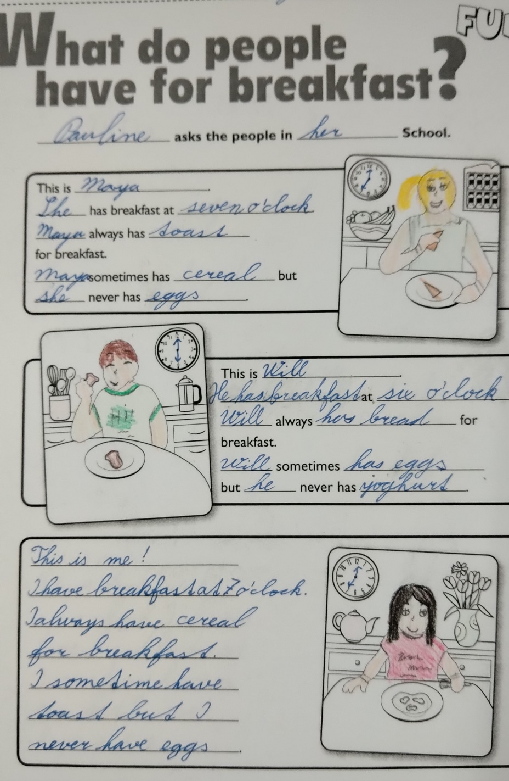
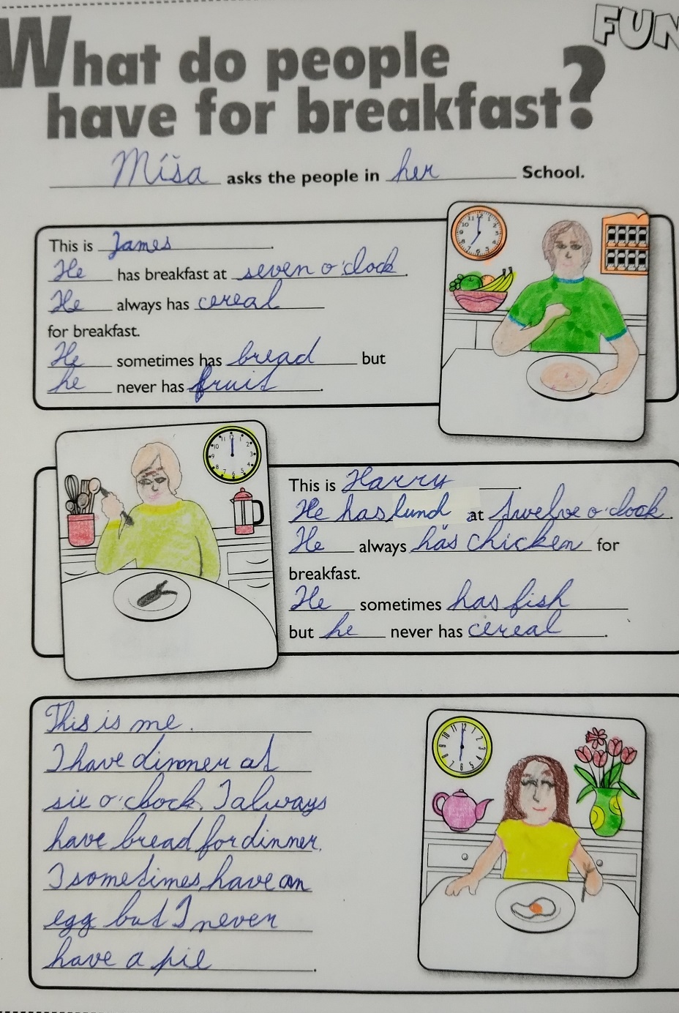

Slide 6
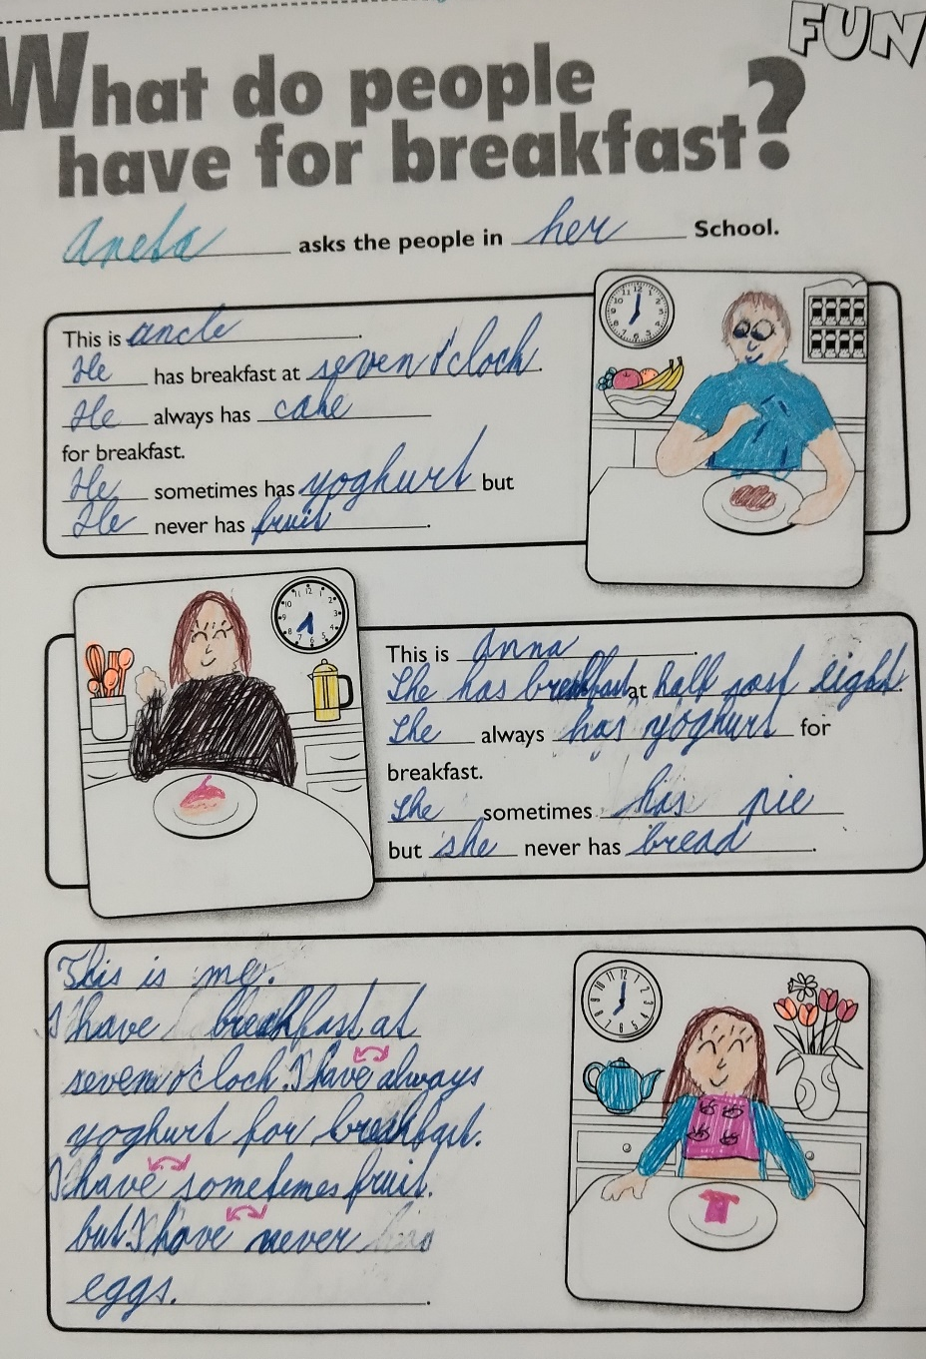
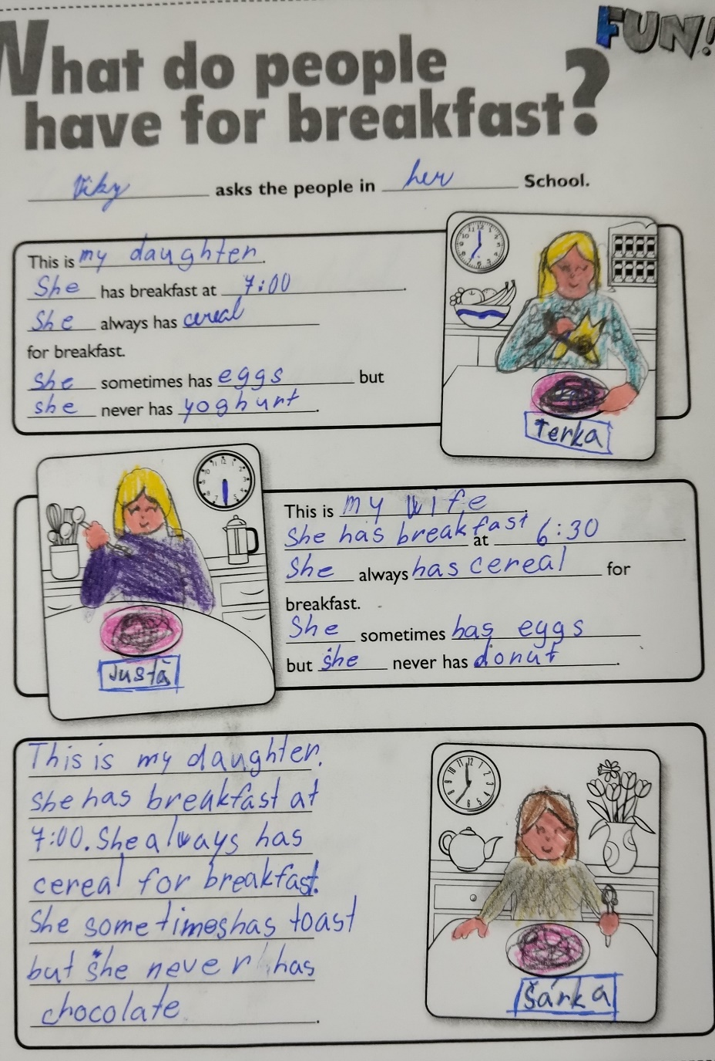
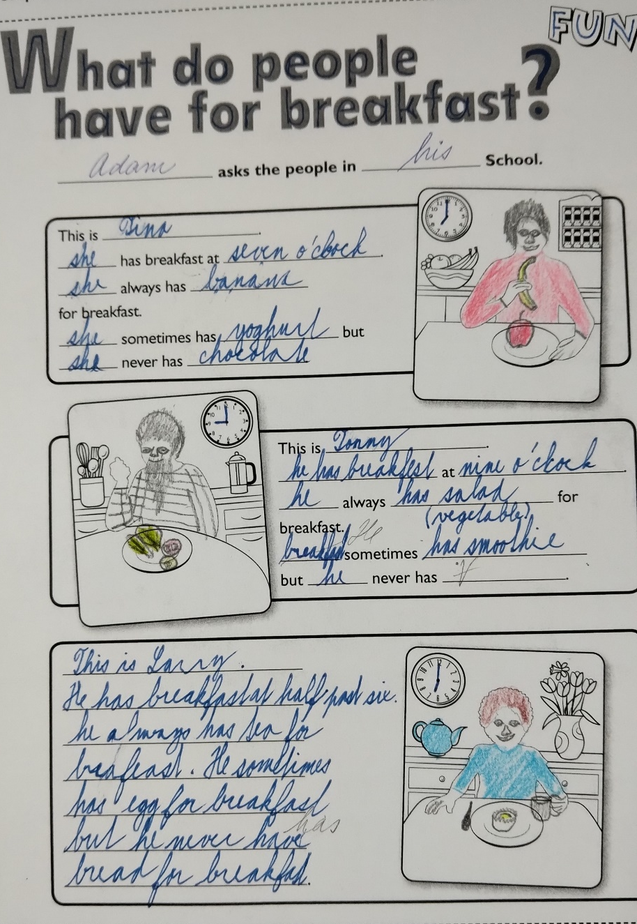
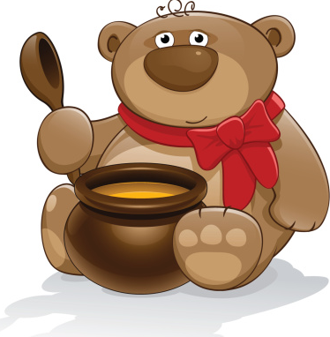

Slide 7
GAME TIME!!!
Vyhlašuji soutěž pro úspěšné řešitele!!!
Na další stránce najdete křížovku s tajenkou. Pokud se chcete zapojit do soutěže o zajímavé ceny, musíte doplnit celou křížovku a rozluštit tajenku.
Pravidla:
Vytiskni si naší křížovku.
Doplň anglická slovíčka dle obrázků a českých slov.
Podepsanou (jméno, příjmení, třída) a vyluštěnou křížovku odevzdej paní učitelce Nekvindové nejpozději do 28.2. 2023
Všichni, kdo splní předchozí tři podmínky, budou zařazeni do slosování o „yummy“ ceny.

Slide 9
See you soon!

